Slide 1

Banco de Dados – C07
Felipe Tagawa Reis

Slide 2
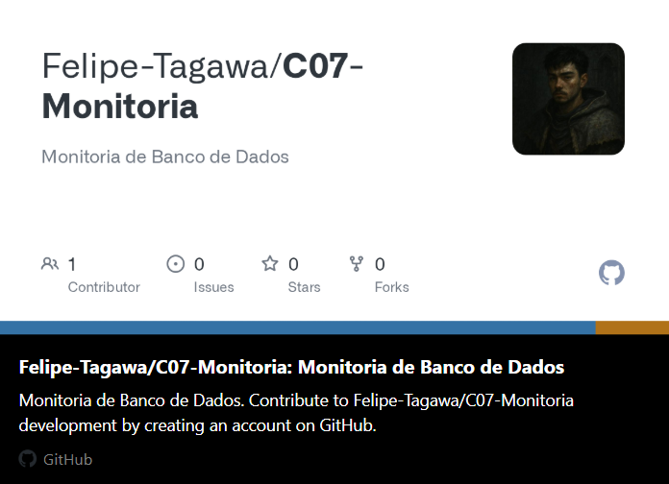

Informações Importantes
Atendimento: A Definir
Email: felipe.ft@gec.inatel.br
Github: https://github.com/Felipe-Tagawa

Slide 3



Conteúdo Programático
MySQL Workbench – Elaboração de Modelos de Dados
MySQL Workbench – Scripts SQL
Integração com Python e Java

Slide 4

Instalação do MySQL Workbench
Vídeo com os detalhes da instalação no canal do Teams.
Arquivo com todos os detalhes no TEAMS ou no meu repositório da disciplina no Github.
IMPORTANTE: para facilitar entradas posteriores (principalmente no projeto), recomendo colocar o nome de usuário e senha como “root”.

Slide 5
Cronograma

Slide 6
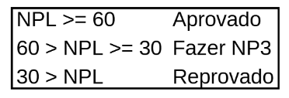
Sistema de Avaliação
NPAV = (AV1 + AV2) * 1/2
NEP = (EP1 + EP2)
NPL = (NPAV + NEP * 0.2 + NAP * 0.3)
NPAV => Nota Parcial das Avaliações
NEP => Nota das Entregas Parciais do Projeto
NPL => Nota final do Laboratório
NAP => Nota de Apresentação do Projeto

Slide 7
AULA CONCLUÍDA!

